Slide 1
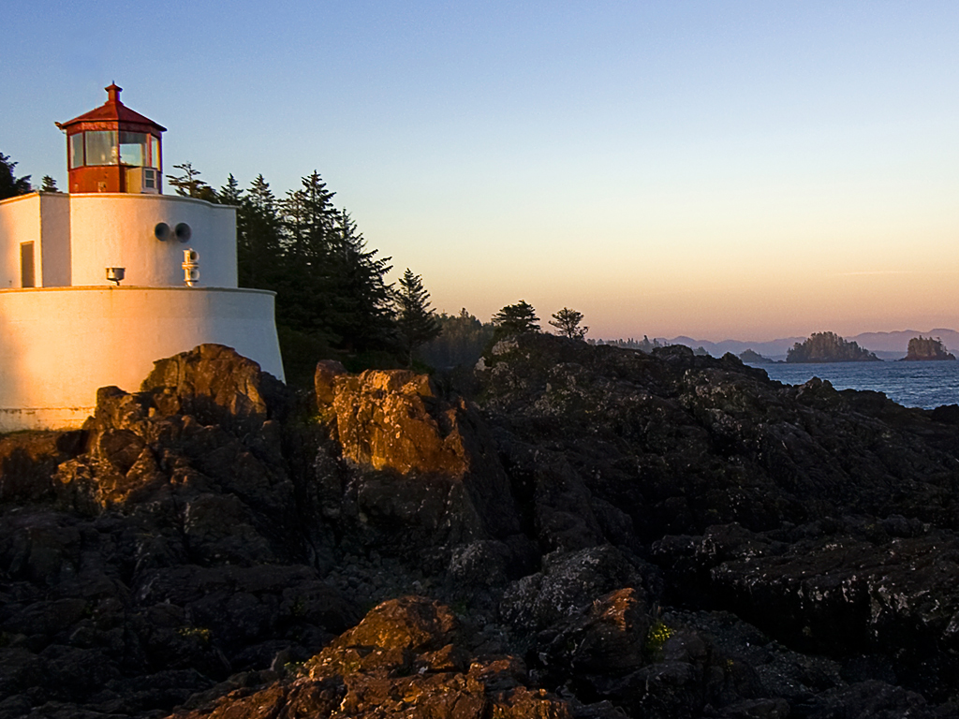
Восемнадцатое марта
Классная работа
Урок русского языка
Класс—3

Slide 2
Весна, звонкий, я, птицы, яркая, ты, она, ручей, весёлые.

Slide 3
1)Весна, птицы, ручей—сущ.
2)Звонкий, яркая, весёлые—прил.
3)Я, ты, она — ?...

Slide 4
Цели урока:
Познакомить с новой частью речи – местоимением.
Научить правильно использовать местоимения в речи.
Понять, зачем мы в нашей речи употребляем местоимения.

Slide 5
—Алло! Здравствуй, Марха. Это я – Айша. Ты хорошо меня слышишь?
—Привет, Айша.
—Мне нужна Макка. Скажи, пожалуйста, она дома?
—Нет, она ушла в магазин.
—А Апти? Где он?
—Апти ушёл на секцию по футболу.
—А они скоро придут домой?
—Не знаю.

Slide 6
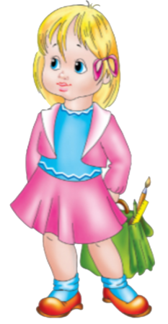
Местоимение – это часть речи, которая указывает на предмет, но не называет его.
Я
МЫ
1 лицо

Slide 7
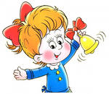
вы
ТЫ
2 лицо

Slide 8
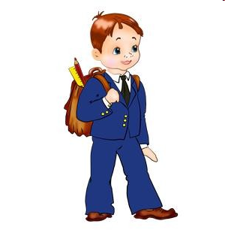
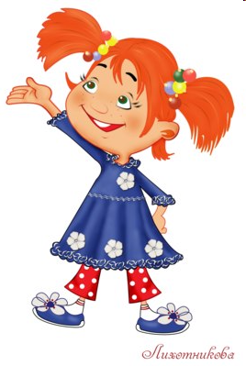
ОНО
ОН
ОНА
3 лицо
ОНИ

Slide 9
ЛИЧНЫЕ МЕСТОИМЕНИЯ
 | 1-е лицо | 2-е лицо | 3-е лицо
Ед. число | я | ты | он, она, оно
Мн. число | мы | вы | они

Slide 10
Вставьте пропущенные местоимения.
В воскресенье…. пришли в лес. Деревья стояли в красивом снежном уборе. …. были украшены серебристым инеем. …. переливался всеми цветами радуги. Неожиданно …. увидел дятла.

Slide 11
Проверьте.
В воскресенье мы пришли в лес. Деревья стояли в красивом снежном уборе. Они были украшены серебристым инеем. Он переливался всеми цветами радуги. Неожиданно я увидел дятла.

Slide 12
… люблю русскую берёзу.
Недавно … были в берёзовом лесу.
Какой Ваня молодец! Столько … подберёзовиков нашёл!
А …, ребята сколько нашли?
Вот выглянуло солнце из-за тучи. … осветило землю.
На другой ветке сидел воробей. … чистил свои пёрышки.
Мы любим наблюдать за птицами. … помогают нам узнавать много интересного.

Slide 13
Если я сорву цветок,
Если ты сорвёшь цветок,
Если он и я, и ты,
Если мы сорвём цветы,
То окажутся пусты
И деревья, и кусты.
И не будет доброты,
И не будет красоты,
Если только я и ты,
Если мы сорвём цветы.

Slide 14
Ночью выпал снег. … покрыл землю пушистым ковром. Налетела вьюга. … подняла в воздух лёгкие снежинки. … закружились в воздухе.

Slide 15
Итог урока.
1. С какой частью речи мы познакомились?
2. Какие местоимения называют того, кто говорит?
3. Какие местоимения называют того, кто слушает?
4. Какие местоимения называют того, о ком говорят?
5. Что нового для себя узнали?

Slide 16
Задание!!!
Записаны предложения с пропущенными местоимениями. Вставьте их.
Вечером … читаем сказки. Что … вырезает из бумаги? А ... умеете так вырезать? Какую задачу … решают? Куда ... идёшь? Завтра … пойду в библиотеку.
Фамилия __________________________имя______________________

Slide 17
Урок закончен. Я вами доволен. Спасибо за урок!!!

